Slide 1
HOẠT ĐỘNG HỌC: LÀM QUEN VỚI TOÁN
Đề tài: Đếm đến 3
Lứa tuổi: 4 - 5 tuổi.
Giáo viên: Nguyễn Thị huong giang

Slide 2
Mục đích yêu cầu
I. Mục đích – yêu cầu:
1. Kiến thức:
- Trẻ đếm đến 3. Nhận biết nhóm có 3 đối tượng. Nhận biết số chữ 3
2. Kỹ năng:
- Rèn kỹ năng đếm thành thạo từ 1 đến 3.
- Phát triển kỹ năng quan sát nhận ra nhóm có 3 đối tượng .
- Làm quen với thao tác kích chuột vào số tương ứng trên máy vi tính
- Trẻ mạnh dạn tự tin khi tham gia trò chơi .
3. Thá i độ:
- Trẻ hứng thú tham gia các hoạ t động
- Biết yêu quý giữ gì sạch sẽ những sản phẩm

Slide 3
II. Chuẩn bị:
1. Đồ dùng của cô:
- Phần mềm powerpoint chứa nội dung bài dạy
- Máy tính, ti vi, mô hình siêu thị có các mặt hàng có số lượng là 2
- Nhạc bài: Bé đi siêu thị, tìm bạn thân
2. Đồ dung của trẻ: Mỗi trẻ một khay có 3 cái áo , 1 thẻ số 3 que tính một mảnh bìa trắng cho trẻ xếp

Slide 4
III. Cách tiến hành
Hoạt động 1: Ổn định tổ chức
Cho trẻ hát: “ Bé đi siêu thị”
Hoạt động 2: phương pháp hình thức tổ chức
Ôn số lượng 2:
- Cho trẻ đếm các mặt hàng trong siêu thị có số lượng là 1, 2
- Đếm đến 3 nhận biết chữ số 3, nhận biết nhóm có số lượng 3
Hoạt động 3: Ôn luyện củng cố, kết thúc
Trò chơi 1 : Nói nhanh chọn đúng
Trò chơi 2 : Kết bạn.

Slide 5
1. Ổn định tổ chức
Hát: Bé đi siêu thị

Slide 6
2. Phương pháp hình thức tổ chức
2.1. Ôn số lượng trong phạm vi 2
Lấy đồ dùng

Slide 7
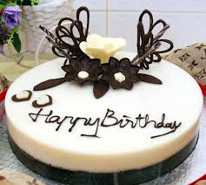
2
2
2

Slide 8
Tạo nhóm số lượng trong phạm vi 3
Nhận biết số 3

Slide 9
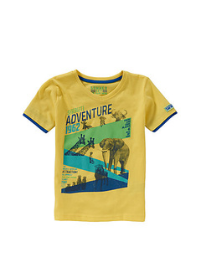

Slide 10
3

Slide 11
3

Slide 12
Cất đồ dùng

Slide 13
* Ôn luyện, củng cố

Slide 14
Trò chơi
Nói nhanh chọn đúng

Slide 15
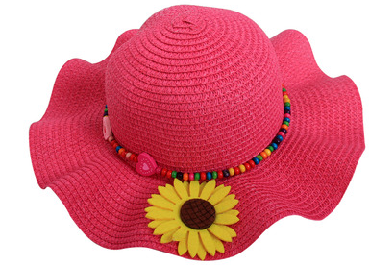
3
2
1

Slide 16
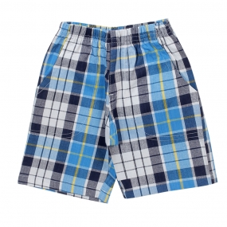
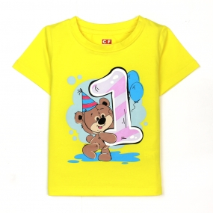
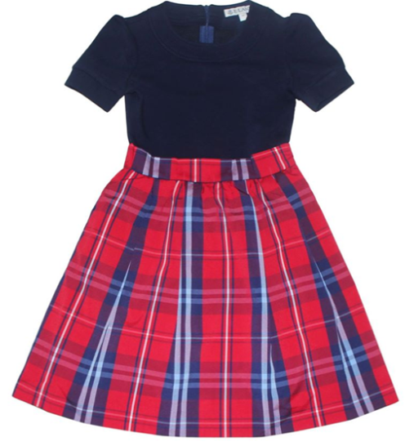
2
3
1

Slide 17
2
3
1

Slide 18
1
2
3

Slide 19
Trò chơi
Kết bạn

Slide 20
3. Kết thúc
Chúc các con luôn ngoan ngoãn và học giỏi

